Slide 1
Ingeniería de Software ll
Daniel Moncada
dalejandromoncada@ucundinamarca.edu.co

Slide 2
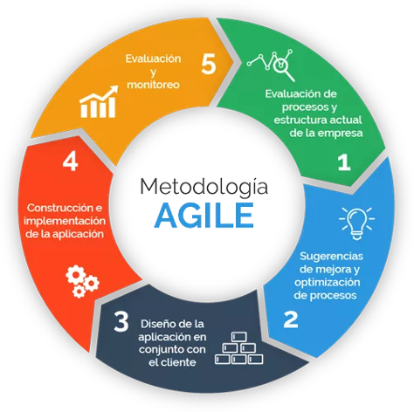

Metodologías Ágiles, Scrum y Estimación Ágil
Scrum, Kanban, XP, DevOps

Slide 3
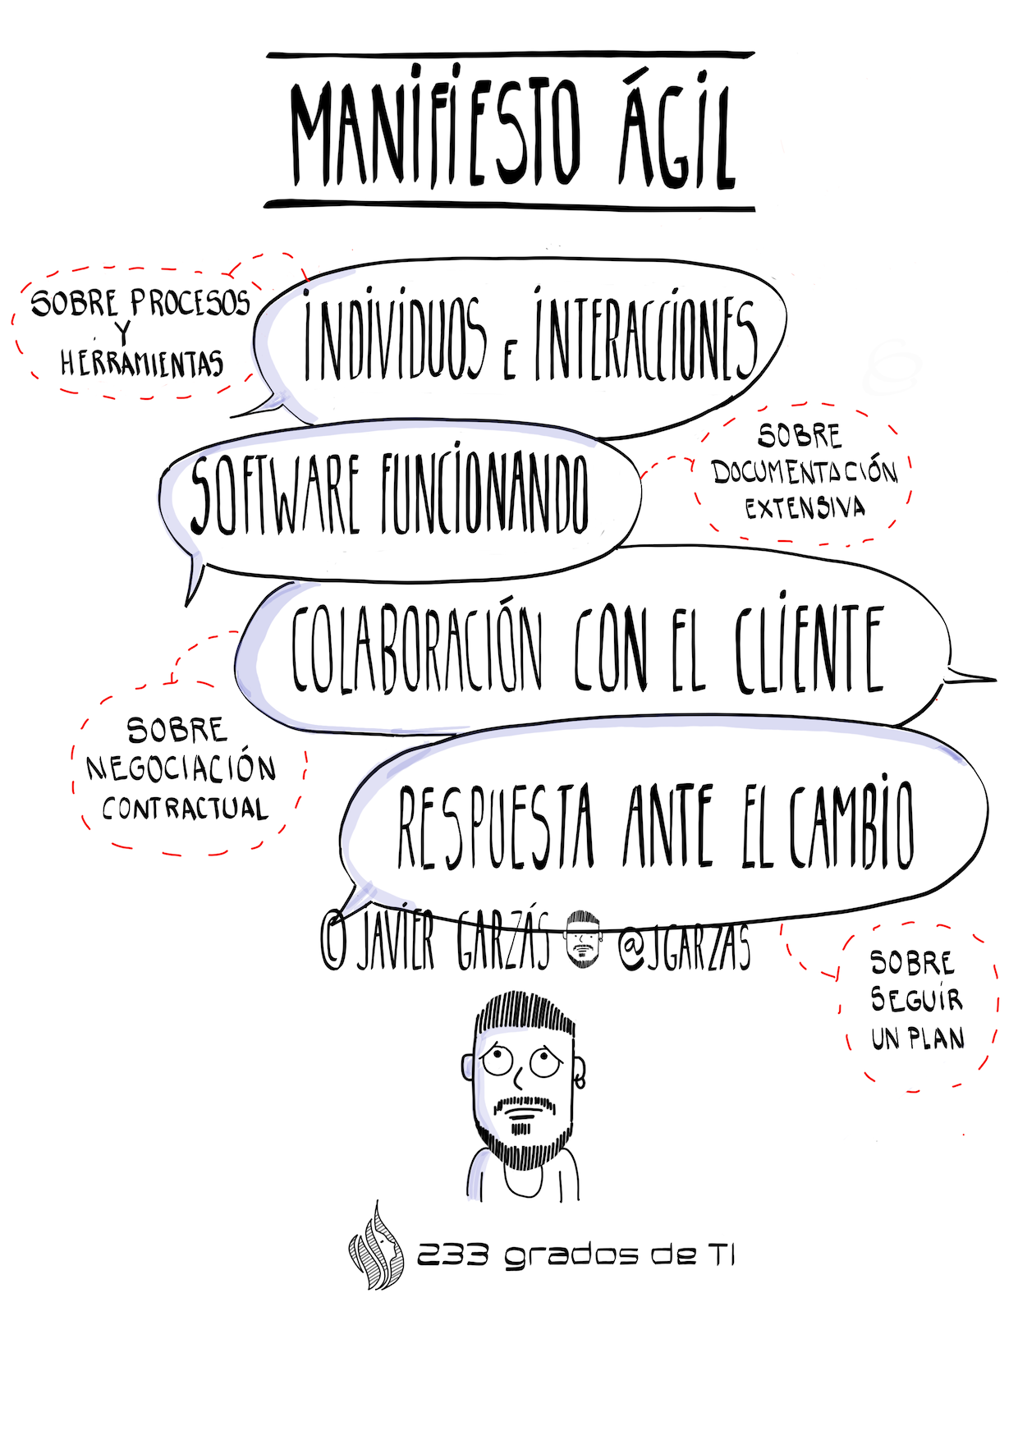
Metodologías Ágiles, Scrum y Estimación Ágil
Metodologías ágiles son principios que promueven un desarrollo flexible, la colaboración continua y la entrega constante de valor.
Manifiesto Ágil (2001): Enfoque en individuos y comunicación, software funcionando, colaboración con el cliente y adaptación al cambio.

Slide 4
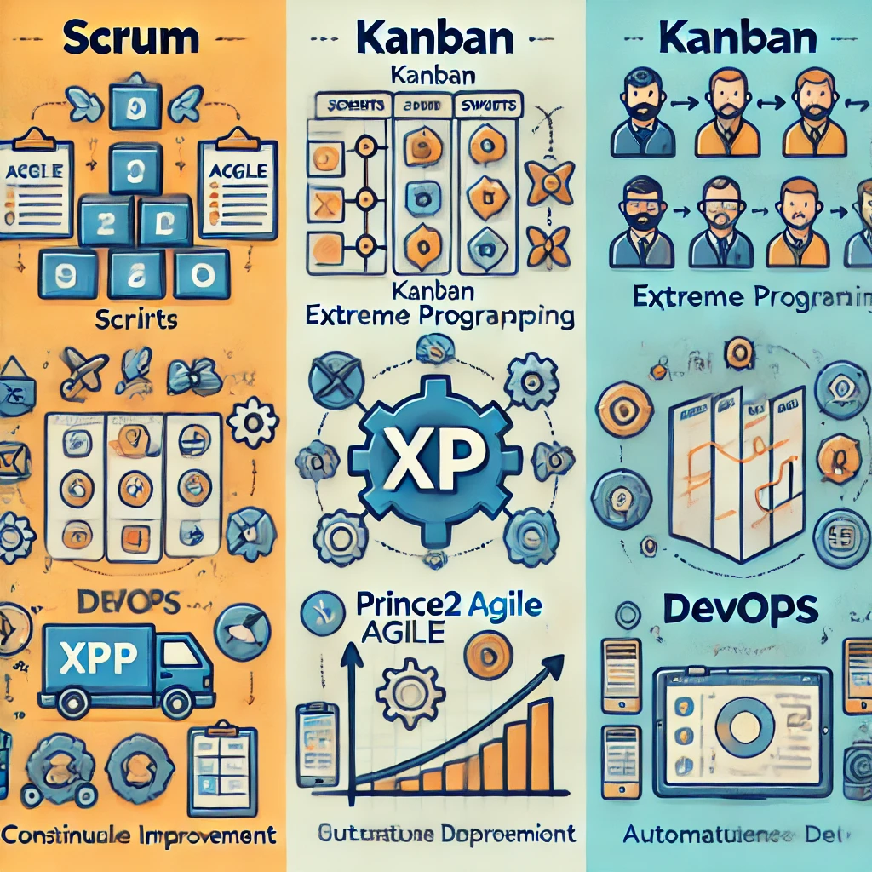
Metodologías Ágiles Principales
Scrum: Marco iterativo e incremental con ciclos (sprints).
Kanban: Tableros visuales para gestionar el flujo de trabajo.
XP (Extreme Programming): Mejora continua con pruebas automáticas, integración continua y programación en pareja.
Prince2 Agile: Gestión estructurada con flexibilidad ágil.
DevOps: Integra desarrollo con operaciones para automatización y entrega continua.

Slide 5
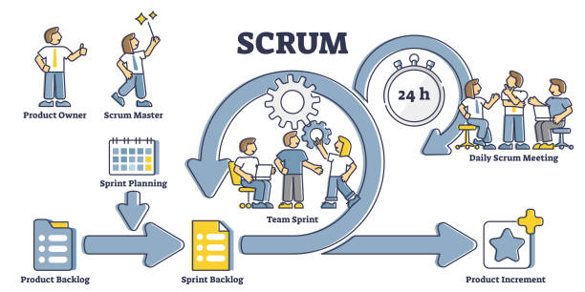
Scrum Framework
Roles en Scrum:
Product Owner (Dueño del Producto): Responsable de gestionar el Product Backlog y asegurar que el equipo esté trabajando en las tareas de mayor valor para el negocio.
Scrum Master: Facilita el proceso Scrum, elimina obstáculos y ayuda al equipo a seguir las prácticas de Scrum.
Development Team (Equipo de Desarrollo): Grupo autoorganizado que trabaja para entregar el incremento de producto en cada Sprint.

Slide 6
Eventos en Scrum:
Sprint: Ciclo de trabajo de duración fija (generalmente de 1 a 4 semanas) donde se crea un incremento del producto.
Sprint Planning (Planificación del Sprint): Reunión para planificar el trabajo a realizar en el Sprint, basada en las prioridades del Product Backlog.
Daily Scrum (Reunión Diaria): Reunión diaria de 15 minutos donde el equipo comparte el progreso, discute obstáculos y planifica las próximas tareas.
Sprint Review (Revisión del Sprint): Reunión al final del Sprint donde el equipo presenta el incremento y recibe retroalimentación.
Sprint Retrospective (Retrospectiva del Sprint): Reunión donde el equipo reflexiona sobre su proceso y busca oportunidades para mejorar en el próximo Sprint.

Slide 7
Artefactos en Scrum:
Product Backlog: Lista priorizada de todas las características, mejoras, correcciones y cambios para el producto.
Sprint Backlog: Lista de tareas y requisitos seleccionados del Product Backlog para ser completados durante el Sprint.
Increment: El trabajo completado durante el Sprint, que debe ser funcional y potencialmente entregable.

Slide 9
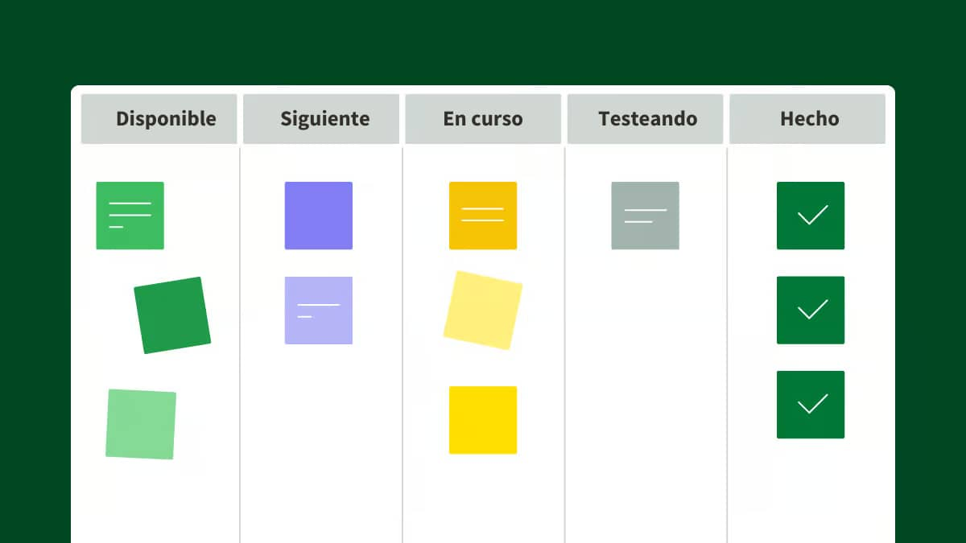
Kanban
características:
Utiliza tableros con columnas como To Do, In Progress y Done.
Las tarjetas en el tablero representan las tareas.
El objetivo es visualizar el flujo de trabajo y optimizar el tiempo de entrega.
Ventajas:
Flexibilidad para trabajar a cualquier ritmo, sin iteraciones definidas.
Ideal para equipos que buscan optimizar su flujo de trabajo sin sobrecarga de planificación.

Slide 10
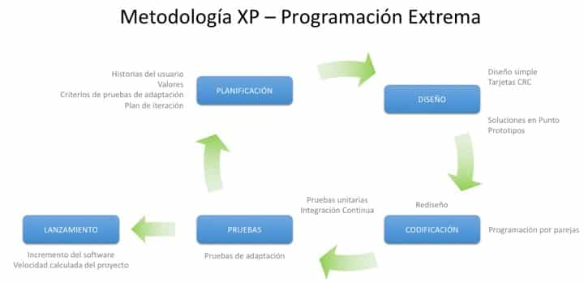
Extreme Programming (XP)
Prácticas clave:
Desarrollo Incremental: El software se construye en pequeños pasos, siempre en dirección al objetivo.
Pruebas Automáticas: Se realizan pruebas continuas para garantizar la calidad del código.
Integración Continua: El código se integra y prueba varias veces al día para detectar errores rápidamente.
Programación en Pareja: Dos desarrolladores trabajan juntos en el mismo equipo para mejorar la calidad del código y el aprendizaje.

Slide 11
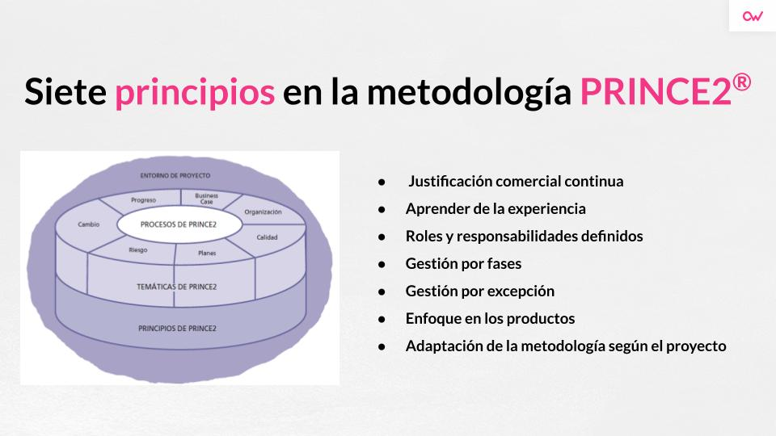
FASE 1: Recolección y Análisis de Requerimientos
Prince2 Agile
características:
Prince2 es una metodología estructurada para la gestión de proyectos.
Al combinarla con Agile, se permite la flexibilidad y la adaptación constante durante el ciclo de vida del proyecto.
Ideal para proyectos grandes y complejos que requieren una gobernanza sólida pero flexible.

Slide 12

DevOps
principios:
Integración continua (CI): El código es fusionado frecuentemente en un repositorio compartido.
Entrega continua (CD): Asegura que el software esté listo para ser desplegado en cualquier momento.
Automatización: Automatiza pruebas, construcción de software y despliegues para reducir el tiempo de entrega.

Slide 13
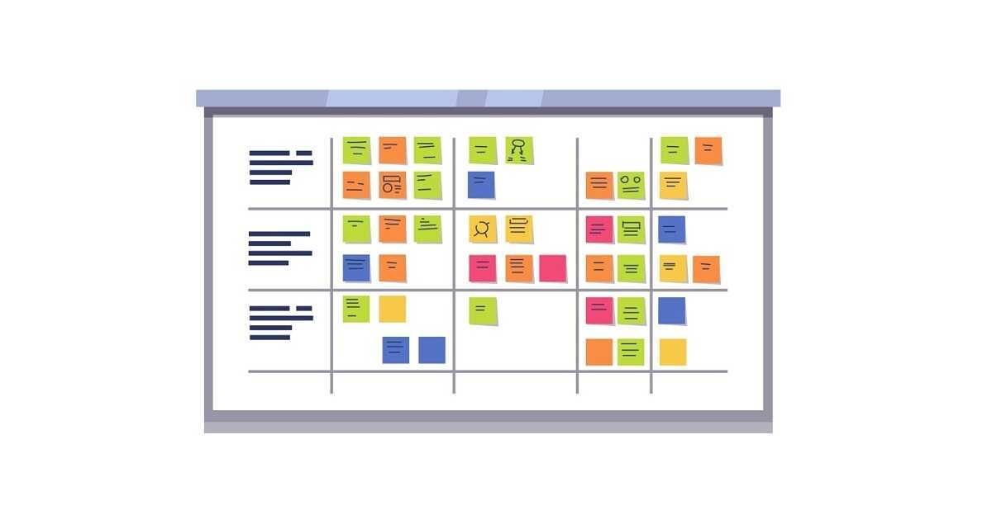
Técnicas de Estimación Ágil
1️⃣ Planning Poker:
Técnica colaborativa de estimación en la que los miembros del equipo asignan puntos a las tareas según su esfuerzo.
Se usan cartas con valores como 1, 2, 3, 5, 8, 13, 21.
2️⃣ T-Shirt Sizing:
Clasificación rápida de tareas en tamaños (XS, S, M, L, XL) para obtener una estimación sin números exactos.
3️⃣ Puntos de Historia:
Asignar puntos a las tareas según su complejidad. Los puntos de historia pueden ser relativos y basados en tareas anteriores.
4️⃣ Bucket System:
Las tareas se agrupan en "cubos" o categorías según su estimación.
Ideal para estimaciones rápidas en equipos grandes.

Slide 14
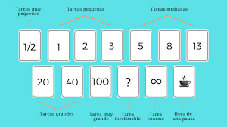
Planning Poker
Es una técnica colaborativa en la que el equipo de trabajo utiliza cartas con valores para estimar el esfuerzo de tareas. Se realiza de forma simultánea y se discuten las diferencias.

Slide 15
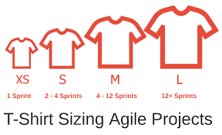
T-Shirt Sizing
Se clasifica cada tarea según un tamaño (XS, S, M, L, XL) en lugar de usar números exactos. Esta técnica es útil cuando se necesitan estimaciones rápidas y menos precisas.

Slide 16
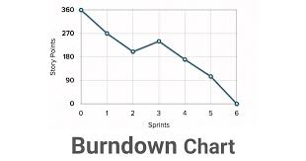
Planeación y Estimación Ágil Explicación
En los proyectos ágiles, la planificación es flexible y continua. Las tareas se priorizan en función del valor entregado al cliente, y el progreso se mide mediante herramientas como el Burndown Chart.

Slide 17
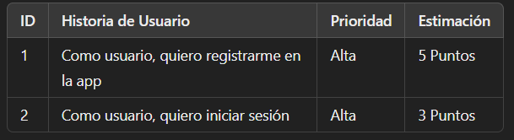
Product Backlog
Es una lista priorizada de funcionalidades o requerimientos que el equipo de desarrollo debe trabajar. Es gestionado por el Product Owner y se ajusta regularmente según el feedback del cliente.

Slide 18
Conclusión
Las Metodologías Ágiles proporcionan flexibilidad, fomentan la entrega continua de valor y permiten responder rápidamente a los cambios.
Scrum es el marco más popular y utilizado en equipos ágiles, pero existen otras opciones como Kanban, XP y DevOps que se adaptan a diferentes contextos.
Las técnicas de estimación ágil ayudan a planificar el esfuerzo de manera colaborativa y precisa.
El Product Backlog es esencial en la gestión ágil, pues organiza y prioriza las tareas a realizar.

Slide 19
Ejercicio en Equipos Crear una lluvia de ideas sobre problemas a resolver. Identificar épicas y primeras historias de usuario.

Slide 20
ACTA DE CONSTITUCIÓN DEL PROYECTO
Nombre del Proyecto: [Nombre del Proyecto]
Fecha de Elaboración: [Fecha]
Equipo de Trabajo:
[Nombre del Integrante 1]
[Nombre del Integrante 2]
[Nombre del Integrante 3]
[Nombre del Integrante 4]
[Nombre del Integrante 5]
1. Antecedentes y Justificación
Descripción breve del contexto en el que surge la necesidad del proyecto, antecedentes relevantes y justificación de su ejecución.
2. Objetivo General
Definir el propósito principal del proyecto y su impacto esperado.
3. Objetivos Específicos
Objetivo específico 1
Objetivo específico 2
Objetivo específico 3
4. Alcance del Proyecto
Definir los límites y restricciones del proyecto, incluyendo entregables clave y exclusiones.

Slide 21
5. Stakeholders (Interesados)
Identificación de las partes involucradas y su rol dentro del proyecto.
6. Entregables del Proyecto
Listado de productos o servicios resultantes del proyecto, incluyendo:
Acta de constitución del proyecto.
Hojas de cálculo con épicas e historias de usuario, matriz de stakeholders, y product backlog.
Video de la sesión de estimación con Planning Poker.
7. Metodología y Enfoque de Trabajo
Breve descripción de la metodología ágil adoptada y herramientas utilizadas para la planificación y ejecución del proyecto.
8. Cronograma de Actividades
Presentar una línea de tiempo con las fases principales del proyecto y sus fechas estimadas de inicio y fin.
9. Riesgos y Plan de Mitigación
Listado de riesgos potenciales y estrategias para minimizarlos.
10. Criterios de Éxito
Definir los criterios que determinarán el cumplimiento exitoso del proyecto.
Aprobación del Proyecto:
Firma del Responsable: ___________________________
Firma del Equipo de Trabajo: _____________________
Fecha de Aprobación: [Fecha]

Slide 22
lod estudiantes deben entregar los siguientes elementos en el aula virtual (no por correo):
Acta de Constitución del Proyecto (en Word).
Documento formal que define el proyecto, sus objetivos, alcance, stakeholders, entregables, metodología, cronograma, riesgos, etc.
Hojas de cálculo de Excel con:
Épicas e Historias de Usuario (definir funcionalidades del proyecto).
Matriz de Stakeholders (identificar interesados y su influencia).
Product Backlog (lista priorizada de tareas del proyecto).
Video del equipo realizando la estimación ágil del proyecto usando Planning Poker.
Condiciones de Entrega:
✔ Subir los archivos únicamente en el aula virtual. ✔ Incluir datos de identificación de los estudiantes. ✔ Usar norma APA para citaciones y referencias si es necesario.
¿Quieres que te ayude con plantillas para las hojas de cálculo o indicaciones para el video?

